Slide 1
地獄苦之 近邊地獄
《大圓滿前行普賢上師言教》 索達吉堪布譯 《大圓滿前行講記》益西彭措堪布 《前行廣釋》 索達吉堪布&智誠堪布

Slide 2
網要
何謂近邊地獄？
近邊地獄分五： 1. 煻煨坑地狱 2. 尸粪泥地狱 3. 利刃原地狱 4. 剑叶林地狱 5. 铁柱山地狱
結語

Slide 3
何謂近邊地獄？
无间地狱的四方各有煻煨坑地狱、尸粪泥地狱、利刃原地狱及剑叶林四个地狱。东方有四个，南方四个，西方四个，北方四个，共十六个。东南有一座铁柱山，同样西南、西北、东北各有一座铁柱山。
近边地狱的意思就是在无间地狱的周边，接近无间地狱，所以叫做近边地狱。 意即地狱众生从无间地狱或八热地狱中出来以后，游荡到此。
2. 近边地狱有十六个，在近边地狱东南、西南、西北、东北四隅各有一座铁柱山，总共加起来有二十个近边地狱。

Slide 4
何謂近邊地獄？
《大圓滿前行講記》八热地狱和近边地狱是根本和眷属的关系。所谓“根本与眷属”，即是过去以嗔恚等恶业，在识中熏建业习气，到成熟位就成为果位识，由此将变现时间极为漫长、苦报极为深重的苦相。先前要在根本的刑罚场所——八热地狱里受苦，当重报已过，将受次报时，就会感得狱门打开，出了根本地狱，到了它近旁的眷属地狱里再次受苦。
所谓“根本与眷属”即主与次的关系，这也是法界的惩罚机制，使得果位识上的变现有一定的程序。而且，当业减轻时，业力自然把有情发遣到眷属的各近边地狱里继续受报，必然有此次序。因此要知道，业报是井然有序，丝毫也逃不过的。

Slide 5
近邊地獄分五：
一、煻煨坑地狱； 二、尸粪泥地狱； 三、利刃原地狱； 四、剑叶林地狱； 五、铁柱山地狱。

Slide 6
一、煻煨坑地狱
无间地狱的众生由于业力有所减轻而走出无间地狱之门，这时它们看见远处有一片黑漆漆的凉荫或妙壕，满心欢喜疾步前往，结果却陷入了剧烈燃烧的炭火坑里，被烧得骨肉焦烂，痛苦不堪。
先前造了五逆、谤法等的地狱业，那种业的变现力特别厉害，经过在一个中劫里烧得不见身体、唯见火焰的状况，业的功能在感报以后逐渐地减弱。当减到一定程度时，那种唯心变现的无间地狱果报就消失了，同时显现出无间地狱的四个门打开，开始出现其眷属近边地狱的苦相，这是轻一些的苦相。像这样，业力自然转换它的影片。
这时候，那些有情感觉，现在从无间地狱的大火里出来了。他们奔驰在外，由于先前长劫受焚烧苦的逼迫，心里不断地有一种寻求舍宅的心。以这个欲，自然就看到远处有一个黑阴影，以为很阴凉，实际是火坑，以他们的错觉力会出现这样的现相。之后的“喜”字是说他们的欲，他们非常希望离苦得乐，在见到了所欲境时非常欢喜，之后产生行动，就往前奔进了。
Notes:
所谓“诸无间地狱业减薄者”，先前造了五逆、谤法等的地狱业，那种业的变现力特别厉害，经过在一个中劫里烧得不见身体、唯见火焰的状况，业的功能在感报以后逐渐地减弱。当减到一定程度时，那种唯心变现的无间地狱果报就消失了，同时显现出无间地狱的四个门打开，开始出现其眷属近边地狱的苦相，这是轻一些的苦相。像这样，业力自然转换它的影片。

Slide 7
一、煻煨坑地狱
有情很可怜，虽然有离苦得乐的愿望，都想得一个安歇处，然而因果律丝毫不差，以嗔恚的业不可能变现阴凉，所以，当业的胶片在那里放映时，就唯一地显现出堕到了煻煨炽然的火烬中。
苦相：从外皮到肉到骨全部都烧干，烧干了又恢复，又要继续受苦。这就是唯心变现的法则。过去的业势力在识中熏建的习气功能，就像已经拍好的胶片，在果位成熟时，连绵不断地显现出来。就像这样，要显现无量余年。
2. 轉生煻煨坑地狱的因？ (1) 修行者或出家人受戒后，没有保护好戒律，也会转生到煻煨坑地狱。前面我们讲了无间罪的业减轻之后，会转生到煻煨坑去，此为其余业。
Notes:
所谓“诸无间地狱业减薄者”，先前造了五逆、谤法等的地狱业，那种业的变现力特别厉害，经过在一个中劫里烧得不见身体、唯见火焰的状况，业的功能在感报以后逐渐地减弱。当减到一定程度时，那种唯心变现的无间地狱果报就消失了，同时显现出无间地狱的四个门打开，开始出现其眷属近边地狱的苦相，这是轻一些的苦相。像这样，业力自然转换它的影片。

Slide 8
一、煻煨坑地狱
2. 轉生煻煨坑地狱的因？
(2) 还有一些罪业是在人间的时候，把一些有情扔到火中去烧烤。众生非常贪图口腹之欲，把活生生的有情扔到火里面烧，扔到火锅里面烫煮，还有的杀生也不是为了吃，比如把老鼠扔进火里烧。
3.反思：
学习到这些痛苦，再观想所造的罪业，就会引发真实忏悔的心。趁着现在罪业还没有成熟，还有自在的时候，必须要做励力的忏悔。
所造罪业有两种方法可以灭尽： 一种方法当罪业没有成熟的时候，提前做精进的忏悔； 第二种如果没有忏悔或没忏悔干净，就会通过堕地狱以受苦的方式来灭尽罪业。

Slide 9
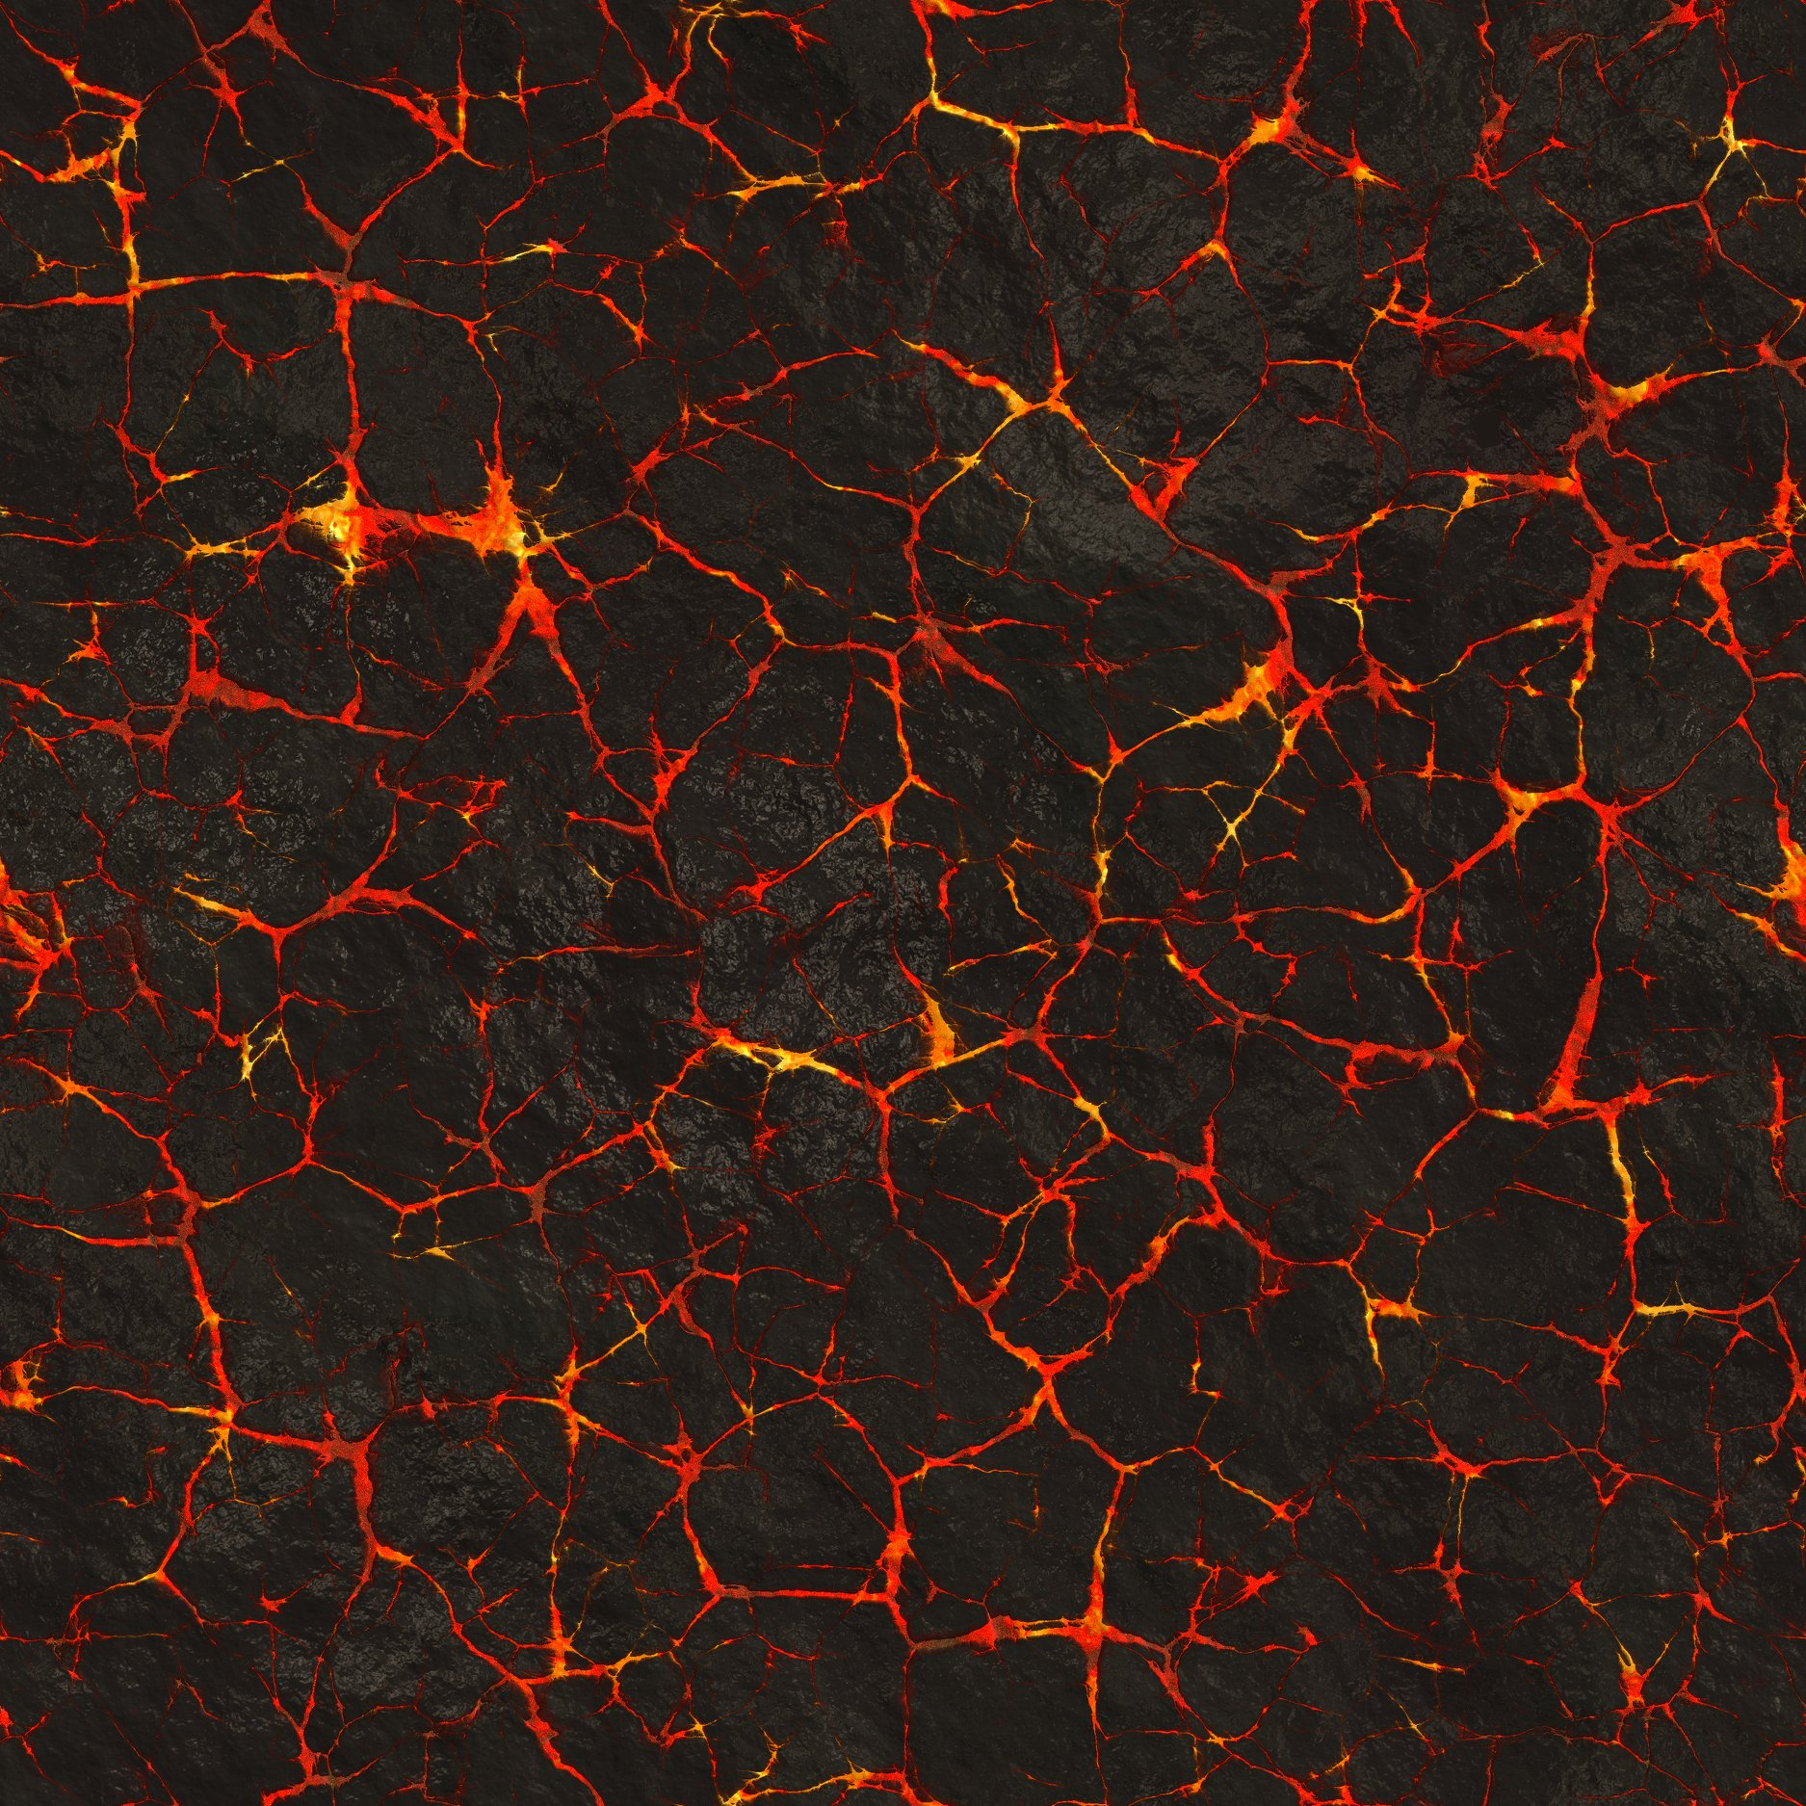
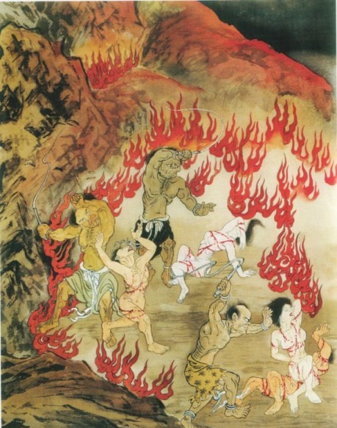
一、煻煨坑地狱

Slide 10
二、尸粪泥地狱：
从煻煨坑地狱中解脱出来的有情，又看见远方有一条河流。因为在前一大劫毁灭期间一直身处火堆之中倍受煎熬，所以感到口干舌燥，渴到极点，一见到水不禁喜出望外飞奔前去饮用。 （可是到了近前，）哪里有什么水？结果陷入了人尸马尸犬尸等腐烂尸体臭气冲天、到处弥漫昆虫的污泥内，淹没过头顶，具有锋利铁喙的昆虫群齐而上竞相啄食，真是苦不堪言。
1.过去受的烈火的逼迫太大，这时会幻想前方有一条很好的河，这是出现了乐境。 2.再要看到心态。有情都有离苦得乐的愿望，由于在前一个大劫坏灭之间，一直都在烈火当中极度地煎煮，因此干渴到了极点，以此，在幻觉中见到河的时候，欢喜到了极点，马上要去河边取水喝。这就可以看到有情离苦得乐的欲。

Slide 11
二、尸粪泥地狱：
3.这全是内心中的罪业牵引，有情不会吸取教训，前面看到煻煨坑时也是这样进去的；现在看到一条河，也不会观察一下。由于罪业未尽，根本没有任何的自在，被罪业所驱赶，看到水就非常地欢喜，飞奔前去饮用。 从前后相连来看，有情都有离苦得乐的愿望，但是，如果不顺合天理，不顺合安乐法则，那决定事与愿违。以自己的愿望会出现非常好的河，以自己的欲极想一下子喝到，然而却丝毫不实现。因此要知道，这不是随主观愿望来实现的。我们的心一定要如理，要合到天理、合到因果律，按照安乐法则去行，才会如愿产生；决不是凭个人的幻想，或者各种颠倒的做法能够出现。
4.这里受的苦报：一是环境的苦，里面是臭秽的、肮脏的、陷溺的。再从六根所受用境上看，气味非常的臭，触觉上污秽沾身，还要被诸虫的利嘴刺食。总之，六根所对的受用的境界、意识的境界纯苦而已，而且是极度的苦。再者，从业的重复变现来看，由于业种子的功能还在，所以要在无数年里不断地显现。

Slide 12
二、尸粪泥地狱：
5. 转生尸粪泥地狱的因： (1) 第一个就是邪命养活。在世间不管是出家人还是在家人，通过不正当的手段获得钱财，不是通过正命养活，而是邪命养活。
(2) 另一个是把有情众生推到很污秽的环境中，比如把别人推到淤泥中、推到粪坑中等等。这也属于一种罪业。
6. 反思： (1) 产生恐怖心之后，自己做一些修正、调整、忏悔，尽量争取把罪业消尽，这才是智者、勇者的行为。
(2) 讲完之后并不是让我们痛苦的，而是告诉我们，你现在还有时间，还可以采取积极主动的方式去做调整、修善法来忏悔。选择通过修行来改变这种现状。

Slide 13
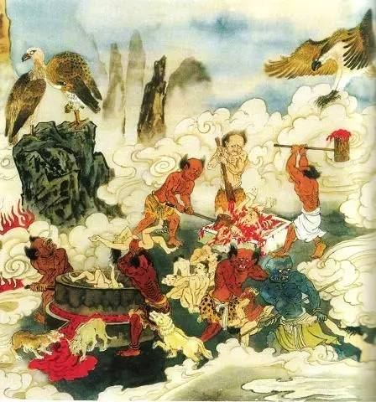
二、尸粪泥地狱：

Slide 14
三、利刃原地狱
从尸粪泥地狱中解脱出来的有情，看到有一赏心悦目的青青草原，欣然前往，结果遇到的却是一片兵器所成的利刃原，整个大地长满了形状如草锋利燃火的铁刺。右脚踏在上面右脚被戳穿，左脚踩下左脚被刺透，当脚抬起时又恢复如初，再度踩踏之时又如前一样被穿透，痛苦难忍。
1.此前被烧了一个中劫，想求一个安身之处，到处去寻找。之后由离苦得乐的欲，就出现一个幻觉，那里有很宽的平原，青青绿绿，非常清凉可意，由此就发生一个欢喜心，往那边驰奔过去。
2.这些赏心悦目、让自己很舒适的青草，一刹那之间全部变成一大片兵器所成的利刃原，整个大地所有的草全都是锋利的宝剑、锋利的刀。这就看出，由惡业变不出丝毫的清凉、柔软等。地面上周遍是热铁利锥，没有一寸能出现安乐的境相。

Slide 15
三、利刃原地狱
3.苦相：那些地狱有情落到这里以后无处可逃，他们的命运是将在亿万年中不断地感受尖锥入穿脚部的苦。也就是，左脚踩下去，左脚刺穿了，右脚踩下去，右脚刺穿了，整个平原全是利刃，无处可逃。之后，他们还要万死万生，当脚抬起来的时候恢复如初，而一落脚又重新受割截之苦，这是业报的重复性。也就是，同类的惡业习气没有消失之间，就是一张张相似的受苦的胶片，放出的是一部部相似的受苦的影片。
4. 转生利刃原的因： (1) 毁坏正法，让众生行于非道，比如杀生、偷盗、邪淫，把众生趋向于邪道当中；
(2) 或者阻碍别人修行正法等等

Slide 16
三、利刃原地狱
5. 反思：
(1) 观利刃原之后再反观我们自己的状态，就知道现在还是很庆幸、很幸福的。虽然修加行，或者念咒、忏悔的时候会有痛苦，可能会念不动、想打瞌睡，这时就要多想这些地狱痛苦。如果现在不为法去忍受这些苦行，当自己的脚踩上利刃原的时候，那个时候想修也修不了。 (2)当我们把加行一个个修得很好，内心中生起这样觉受的时候，会对我们当前的修行有鞭策的作用。如果想要摆脱这样的痛苦，现在必须要做改变。不管这种改变是多么痛苦都必须要接受，因为只有一条路。如果不忏悔，不励力修善法改变，以后还会堕落轮回。

Slide 17
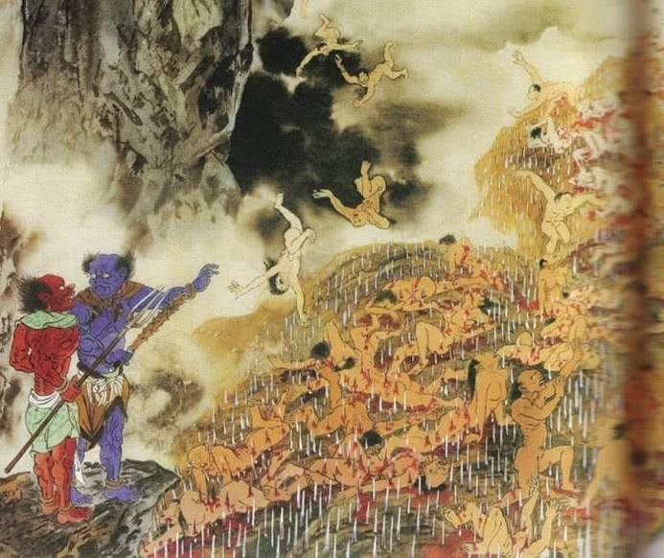
三、利刃原地狱

Slide 18
四、剑叶林地狱
从前面的地狱中刚刚解脱出来的众生，又看到舒心悦意的林苑，兴高采烈地狂奔而去，哪里有什么悦意的林苑？遇到的却是一片剑叶林，只见铁树上生长着许许多多叶状的利剑，随风摆动，将这些众生碎尸万段，之后恢复如初，又再度割截，它们就这样感受着被切割的痛苦。
1.在无间地狱里受了一个中劫的焚烧之苦，特别盼望有一种微风吹拂，或者在树荫下歇息等的清凉的乐受。因此，从无间地狱脱出来以后，以离苦得乐的欲，幻觉中会见到有一处郁郁葱葱、微风拂面等非常可爱的园林。这时候发生很大的欢喜心，往那边奔驰而去。
2. 【哪里有什么悦意的林苑】，进去之后就遇到了一片剑叶林。这些树以前还长着树叶挂着果子，但进去之后所有的树叶全部变成锋利的宝剑，风一吹就像秋风吹落叶哗啦啦全部往下飘，不断割截你的身体。只要业不尽，就一直这样不断感受非常难以忍受的痛苦。

Slide 19
四、剑叶林地狱
3.苦相：紧接着，业力自动变现出风吹着一棵棵树，树枝摇动着，无数的利剑在空中飞舞，从各个方向斫截罪人的身体。之后，就像被斧头劈开那样，身体成了两半，或者拦腰腰斩，像这样，地狱罪人被切成了好多片。之后，以业报未尽的缘故，自然变出一个身躯，重新受斫截之苦。就像这样，一遍又一遍地演恐怖片，在业的功能没有消除之间，会在百千万亿年里不断地重复这种苦的境相。就像恶梦的习气消除之前，会不断地出恶梦一样。
4.自他有情的嗔恚业习就是心中的剑叶林，一旦成熟到了果位识，就像胶片全数放入了放映机，在因缘集聚时接连不断地演这样的影片，而绝不会演出其他的片子。

Slide 20
四、剑叶林地狱
5. 转生劍葉林的因： （1） 《六趣輪回經》中雲：“若陰謀害他，墮彼劍葉林。”假如以不良的心行謀害別人，以此果報就會墮入劍葉林地獄。 (2） 《立世阿毗曇論》雲：“昔行何業受此果報。昔在人中行鬥戰事。與人刀仗遣令鬥戰。作如是言。汝等用此器仗取彼國土。長圍四合聚集多人肆意殺害。由此業報於彼中生。”
6. 反思：
(1) 轮转了这么长时间，无数次的转生，种种痛苦都受尽了。哪种地狱我们都已经参观过了，有些人这辈子要环游世界，每个地方都要走一走看一看，感受不同

Slide 21
四、剑叶林地狱
的人文、风俗、饮食。轮回中我们也是哪个地狱都转过了，哪个地方都去感受过了。天界去过了；人道中什么样的痛苦、安乐都受过了。其实还是没什么用，现在仍然还是在轮回的状态，所以这对我们来讲没有什么实际的意义。要畏惧这个轮回的模式。只要不出来，就是在不断地调换，这是很恐怖的地方。我们在轮回当中总会想方设法让自己愉悦，但是如果我们没有解脱的话，是没有真正的安乐可言的。总是会自动恢复到以前的状态，在地狱、饿鬼中不断转生。
(2)佛法都是安住在公正的因果律中，精进、懂得取舍，就会得到利益；不精进、不懂得取舍，就会受到痛苦，这就是因果规律。佛陀发现这种因果规律并告诉我们，让我们自己去选择。没有一个造物主或大的靠山在后面把控一切，修行靠自己，了知这一系列原理之后，内心当中发起要解脱、要修行的心，这个才是最重要的。

Slide 22
五、铁柱山地狱
这里是毁坏梵净行、破戒律的出家人或行邪淫的有情转生的地方。由于业力的牵引，它们来到阴森可怖的铁柱山前，这时听到山顶上有昔日苦苦爱恋的友伴呼唤自己，于是便向山上攀登，结果身体被铁树上生长着朝向下方的树叶刺穿。当爬到山顶的时候，乌鸦、鹰鹫等飞禽又前来啄食它们的眼油。这时，又听到山脚下传来呼唤它们的声音，于是一如继往地向山下奔去，所有的树叶又转向上方，从它们的前胸刺入，径直穿透后背。到了山脚下时，等候在此万分恐怖的铁男、铁女将它们拥抱入怀，又将它们的头颅活活吞入口中细嚼慢咽，并不时从嘴角两边流出白色的脑浆，它们感受诸如此类的异常痛苦。

Slide 23
五、铁柱山地狱
此外的铁刺林是破戒者、邪淫者等罪人的所生处所。业的胶片藏在八识田里，到了放映之时，就会以缘起的势力，一层一层地开演或者推进，这叫“增上之力”。这个力量自然把罪人的心识推到了非常恐怖的铁刺林的境相前。这就是说，当因缘成熟时，果位识就开始放映恐怖片了，一幕一幕地连续播出。由于片子太稠密、太相似、数量极多，心识的错觉会感觉真的有一片铁刺林，自己真的在一步一步地往那边走，似乎一切全是真的。
真是天理可畏，黑白分明，一切都是唯识变现，并没有识外的境。由于识上熏的就是这样的罪业习气，当它到了成熟时，只会铺天盖地地上演这样的恐怖片，处处都是受天理的惩罚，而且同类相应。

Slide 24
五、铁柱山地狱
3. 铁柱山地狱的业因： (1) 有些人出家以后毁坏了戒律，毁坏了清净的行为，这些破戒的出家人会转生铁柱山地狱。 (2) 还有在家人当中行邪淫的有情也会转生至此。
4. 反思：
这一切都源于不正确的观念，之后起欲求，造非福业，心上就熏入了这些业习。一旦到了成熟位，唯一是以这种业习的势力，放映出各种错觉的相。由于违背了天理的缘故，因此，所放的一切连一个微尘、一个刹那的安乐境界也没有，而且，变现出来的全是与因同类的境界。这样就明确，一切都是唯识而变现的。

Slide 25
五、铁柱山地狱
当我们真正从内心深处对地狱痛苦产生恐怖之后，就会很珍惜忏悔的机缘，认真对待忏悔罪业的事情。而不只是把数字念够了，就觉得罪业清净了。
我们在念每一句的时候，都应该有殷重的心态，因为这个关系到我们自己以后的福祉问题。自己好好做了，所有东西都是自己的。我们现在修行、忏悔都是关系到我们自己的事情，有的时候我们认为上师安排或者学会规定我们要修，我们必须要修，好像是看着上师的面子或者遵照规定在修，其实总的方向错误了。上师、学会只是一个助缘，给我们提供个平台，告诉我们修行的方法，督促我们修行而已。
事实上，所做的每一件善法，所修的每一句忏悔的咒语，都关系到自己未来所享受的果。如果我们认真对待磕的每一个头，念的每一句金刚萨埵心咒，最后这个果都会在自己的相续当中去成熟。

Slide 26
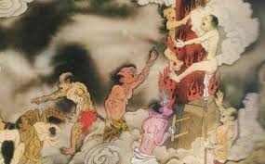
五、铁柱山地狱

Slide 27
結語
对于以上八热地狱、十六近边地狱和铁柱山地狱的痛苦，自己经过一番详细分析之后，到一个寂静的地方开始闭目观想：我如今已经真真切切地转生在那些充满恐惧和痛苦的地狱之中。又转念沉思：啊！我现在并不是真正生在那些地狱里，仅仅是内心意念，竟然那么恐怖、那么痛苦，而如今真正堕落于地狱中的众生不可胜数，这些有情都是自己前世的父母，也无法确定现世的生身父母、亲朋好友等许多人命终之后不堕入地狱。其实，转生到那些地狱的主因就是嗔恨心，而我们这些人在前世和今生之中肯定造下了数之不尽的嗔恨烦恼恶业，由此后世一定会转生到上述的那些地狱中。如今我们已经获得了暇满人身，并有幸遇到了具有法相的上师，聆听了甚深窍诀，拥有了行持佛法成就佛果的机会。此时此刻务必下决心：为了从今以后不转生到那些恶趣之处，一定要锲而不舍地努力修持。反反复复思维上述道理。而且，痛悔以往所造的深重罪恶，诚心忏悔，并立下坚定誓愿：今后即使遇到生命危险，宁死也绝不造堕落地狱的恶业。一方面这样忏前毖后，一方面对现在身陷地狱的有情生起强烈的悲心而发愿：但愿这些众生当下从恶趣中解脱……
以上道理要以圆满加行、正行、后行来修持。

Slide 28
結語
1.第一个要忏悔以前造过的堕地狱的罪业， 第二个不要再造这些恶业， 第三个也是最究竟的就是一定要发誓出离轮回，这对我们来讲最关键。 只有这样所有的修行才会奔着出离轮回而去，而不是因为害怕堕地狱而没有出离心摄受地去忏悔，暂时来讲只是消了一些堕地狱的种子。如果没有出轮回，烦恼和我执还在，总有一天还会造堕地狱的罪业。
2.一方面发愿要远离地狱，不再造堕地狱的罪业；一方面愿正在感受地狱恶趣的痛苦的众生当下解脱，愿已经造了堕恶趣的罪业的有情，罪业不要成熟等等，通过这样的方式修炼自心。把自己的心从恶业状态当中解脱，也让一切众生能够获得解脱的机缘。

Slide 29
問題討論
什么叫近边地狱？
近边地狱分为哪几种？
请一一说明其受苦状况、转生原因。
學習了近邊地獄後有何體會？
明白近边地狱的痛苦之后，我们应当如何实地去观修？
自由分享

